Slide 1

BtB segmentering på producent markedet.
Charlotte Bjørnager

Slide 2

Segmentering
Det er ofte helhedsløsninger, virksomheder efterspørger.
One-to-one markedsføring er derfor mere udbredt på producentmarkedet, hvilket kan give udfordringer ved valg af segmenteringsvariable. (altså kriterier hvorefter man udvælger kunderne på)

Slide 3
Segmenteriengsvariable
Geogrfiske og virksomhedsspecifikke variable
Produktionsvariable
Build up eller break down
Notes:
Geograﬁske og virksomhedsspecifikke variable
Disse variable vedrører overordnede forhold som fx geograﬁske og virksomhedsspecifikke forhold, dvs. beliggenhed, brancherelation, virksomhedsstørrelse og produktanvendelse. Produktanvendelsen er tæt relateret til det delmarked, virksomheden befinder sig på. Typisk forsøger man at ﬁnde grupper af virksomheder, der har nogle fællestræk inden for bl.a. beliggenhed, branche og produktkrav.
Produktionsvariable
Produktionskriterierne vedrører bl.a. hvilken teknologi, der anvendes. Jo mere avanceret produktionsteknologi, jo mere service og rådgivning vil en kunde forlange. Miljømæssige krav til råvarer, produktionsproces osv. spiller også ind. En økologisk producent stiller andre krav til råvarer end en ikke-økologisk producent. Kvalitetskravene til færdigvaren er også et produktionskriterie, da h

Slide 4
Def på Build –Up tankegangen
Build-up tankegangen tager udgangspunkt i, at virksomheden bygger et marked op ved at identificere kunder, der har krav og ønsker, der passer til virksomhedens idé. Herefter udvikles produktet i samarbejde med kunden.

Slide 5
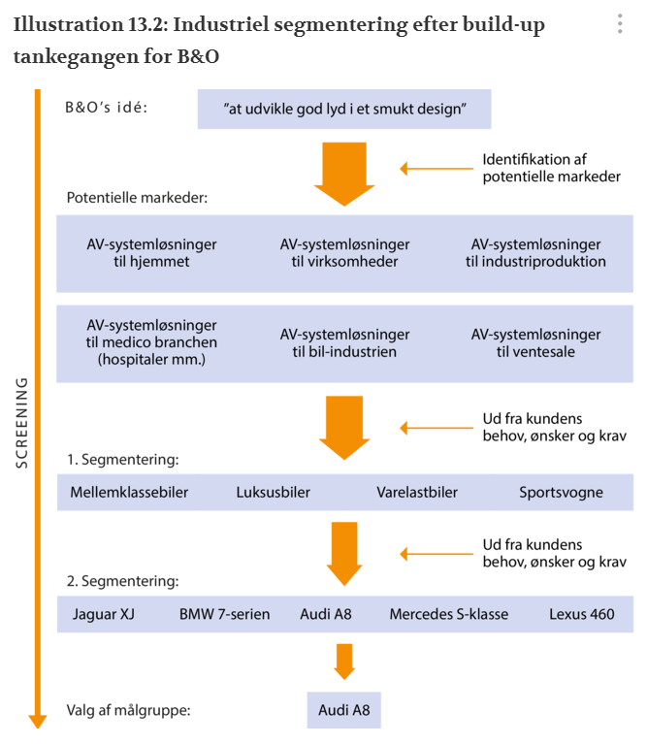
Segmentering hos B&O
Notes:
B&O's grundlæggende idé er at producere og sælge smukt design og god lyd - ikke tv og stereoanlæg.
Når B&O segmenterer, tager de udgangspunkt i at finde segmenter, for hvilke det er vigtigt at have smukt design og god lyd. B&O tænker også bredere: man forsøger at identificere de markeder, hvor der er et behov for smukt design og god lyd. Det kan også være helt andre områder, som det fremgår af det følgende.
Bilindustrien er et af de mange segmenter, som B&O's division, B&O Automotive henvender sig til. B&O Automotive har valgt segmentet luksusbiler. I det segment identificerede B&O tyske Audi, som en virksomhed, hvor smukt design og god lyd betyder meget.
I 2015 solgte B&O Automotive-divisionen til den amerikanske højttalerproducent Harman International Industries. Som en del af aftalen blev navnet B&O Automotive bevaret.

Slide 6
Key Account Manager
Det er meget almindeligt, at virksomheder, der bygger deres segmentering på build-up tankegangen, har bygget salgsstyrken op med Key Account Managers (KAM), der er kundeorienterede og ikke produktorienterede. KAM begrebet anvendes således ud fra kundekarakteristika. Dvs. en KAM har få store nøglekunder, der har samme behov. Samarbejdet bygger på relationstankegangen, hvor den sælgende virksomhed (her KAM) og den købende virksomhed i samarbejde udvikler vedvarende relationer med henblik på at løse den købende virksomheds problemer endnu bedre.

Slide 7
Mikrosegmenteringsvariable
De variable, som indgår i segmenteringen, kaldes mikrosegmenteringsvariable. Mikrosegmenteringsvariable er variable, der eksempelvis vedrører de interne forhold i den købende virksomhed, og som har betydning for købsbeslutningsmodellen. En mikrosegmenteringsvariabel kan fx være en øvre decibel grænse (støjkrav) for vindmøller.

Slide 8

Break down
Break-down tankegangen indebærer, at virksomheden systematisk identificerer segmenter, hvis krav og ønsker passer til virksomhedens eksisterende produkter. Produktet modificeres evt. i forhold til den valgte målgruppes krav og ønsker.

Slide 9
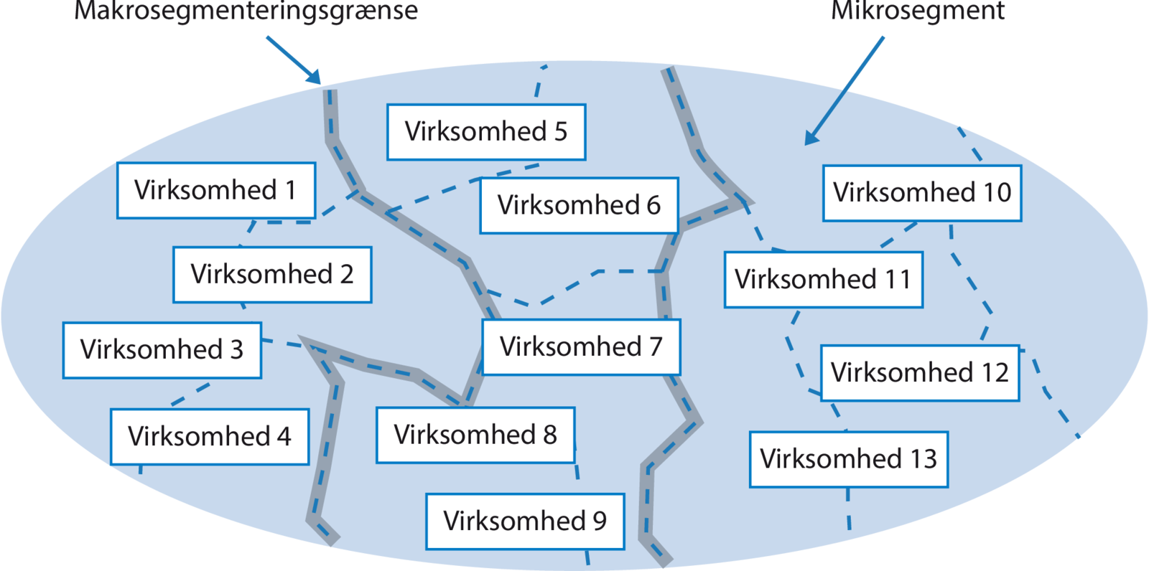
Industriel segmentering
Makrosegmentering
Mikrosegmentering
Makrosegmenteringen er baseret på variable som fx virksomhedsstørrelse, geograﬁsk placering og branche. Disse oplysninger er forholdsvis lette at identiﬁcere ved desk research.
Mikrosegmenteringen er relateret til købsbeslutningen, fx er der tale om nykøb, modiﬁceret genkøb eller rutinekøb. Mikrosegmenteringen er også relateret til købscentret, dvs. hvem der indgår i det

Slide 10


Key Account Manager
I virksomheder, der segmenterer ud fra break-down tankegangen er salgsteamet typisk organiseret med udgangspunkt i produktprogrammet. Hvert produkt i produktprogrammet styres af KAM (Key Account Manager), der så er specialist i den produktkategori.
Mejerigiganten Arla har inddelt deres salgsteam ud fra produktkategorier. For kategorien mælkeprodukter er der en KAM, der har ansvaret for salget til de store detailhandelskæder.

Slide 11
Delmarkeder
Det industrielle marked
Mellemhandlermarkedet
Det offentlige marked

Slide 12
Købstyper på producentmarkedet
Nykøb er køb af produkter, som virksomheden har begrænset erfaring i at købe og/eller hvor beslutningen er så vigtig, at det kræver mange og store overvejelser, og mange personer skal involveres i beslutningsprocessen.
Modiﬁceret genkøb er køb af et produkt, hvor produktet eller virksomhedens krav og valgkriterier i et vist omfang er ændret.
Rutinekøb er køb af produkter og tjenesteydelser, hvor produktet og betingelserne for købet er uændrede.

Slide 13
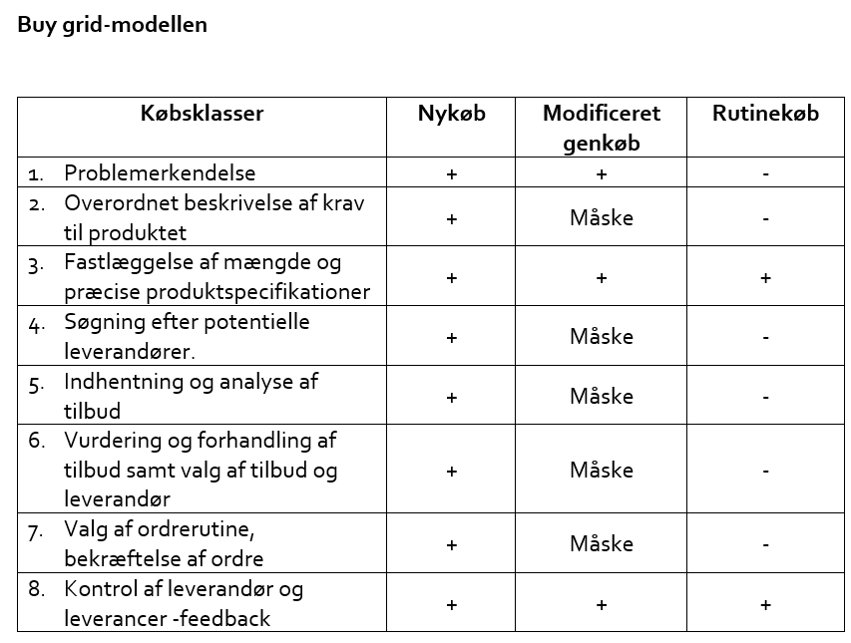

Slide 14
Eksempler på valgkriterier på de forskellige markeder.
det industrielle marked
Driftssikkerhed
Tekniske egenskaber
Pris i forhold til kvalitet
Drifts- og vedligeholdelses-
omkostninger
Sikkerhed for reparation og
reservedele
Serviceordninger
Betalingsbetingelser
Just in Time levering
Installering
Mellemhandlermarkedet
Avancemuligheder
Ukomplicerede og sikre
bestillingssystemer
(EDI og ekstranet)
Betalingsbetingelser
Service, fx merchandising
Returneringsordninger
Markedsføringstilskud
Leveringssikkerhed
det offentlige marked
Overholdelse af budgetter
Anbefalinger fra andre
Forbedret service for borgerne
Sikring af arbejdspladser
Garantiordninger
Leveringssikkerhed
Etiske og moralske hensyn

Slide 15
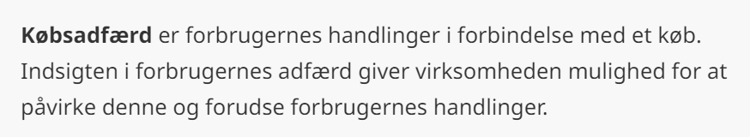
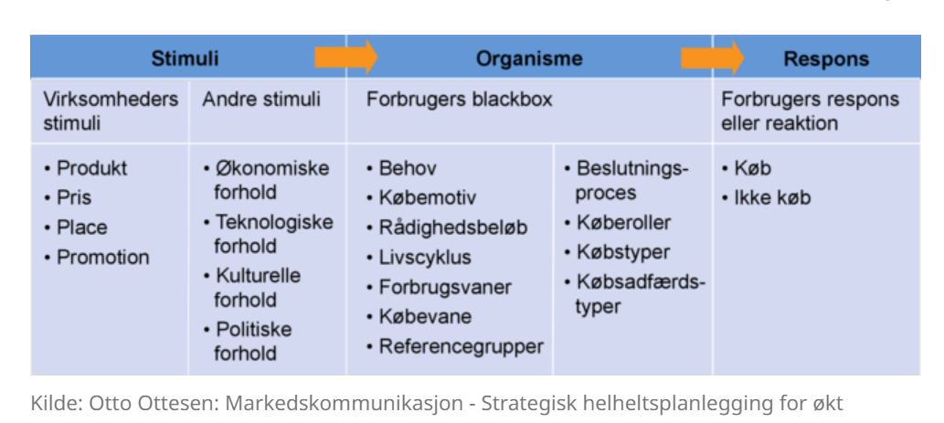

Slide 16
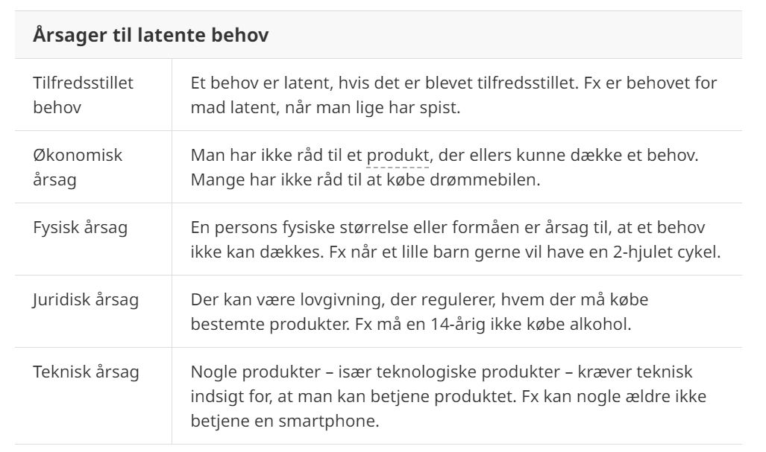

Slide 17
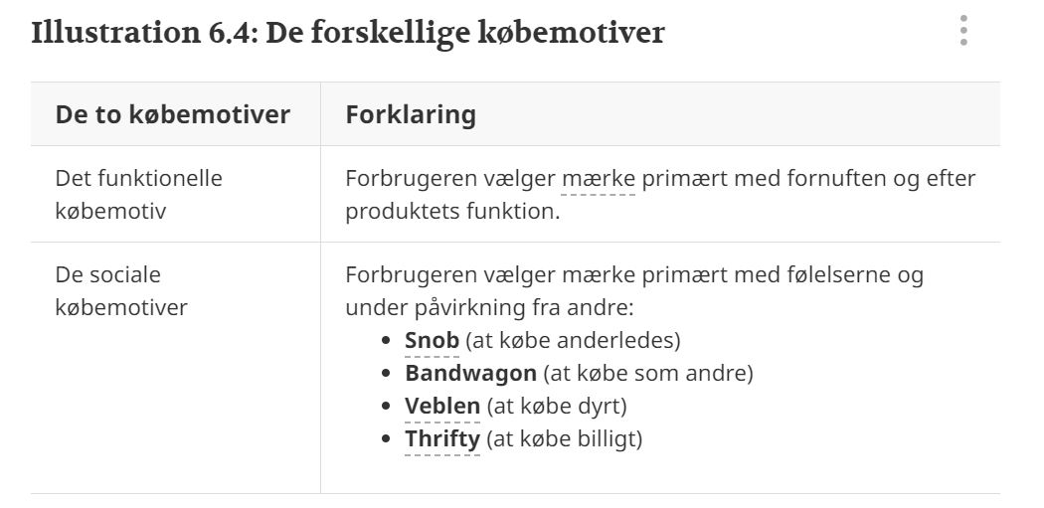

Slide 18
